Slide 1
English placement test PROGRAM
WITH ASSEMBLY LANGUAGE
Programmed By :
M Alvian Supriadi (g64130046)
Tri Setio br (G64130070)

Slide 2
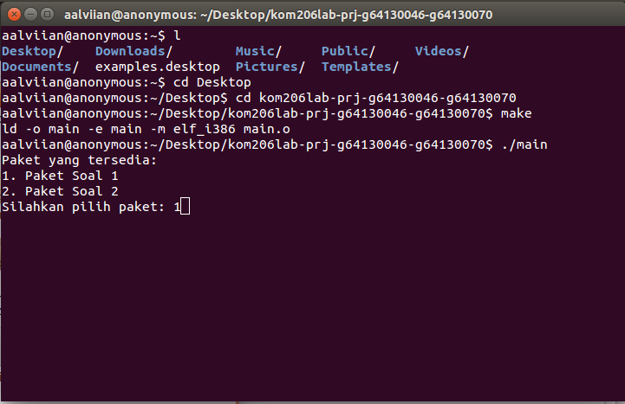
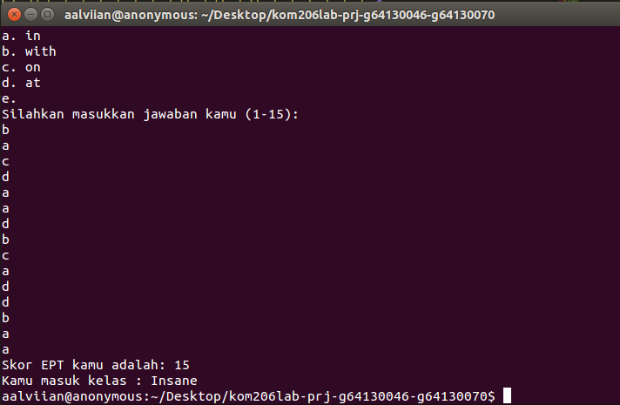
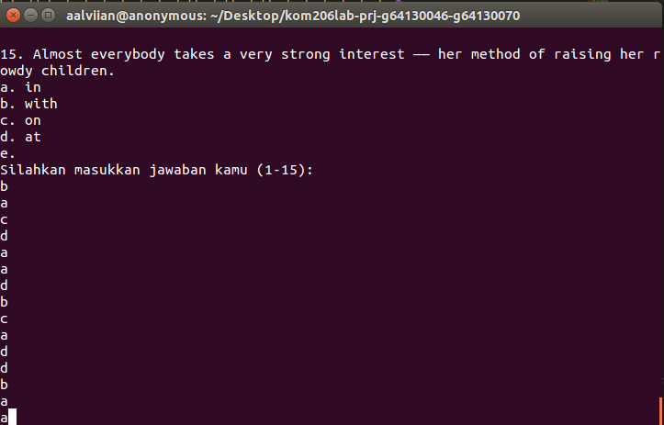
DEMO

Slide 3
DESCRIPTION
INPUT
OUTPUT
DESCRIPTION :
Untuk mengukur dan mengetahui English Skill seseorang yang dicapai sehubungan dengan program pembelajaran yang akan ditempuh.
Untuk menempatkan seseorang sesuai tingkat pengetahuan yang dicapai.
INPUT :
Berupa kumpulan soal yang ada di dalam file name, lalu memasukkan jawabannya
OUTPUT :
Hasil score akhir dan penempatan kelas
PROCESS :
Pilih paket soal -> Keluar soalnya -> masukkan jawaban sebanyak soalnya -> jika selesai tekan enter -> muncul skor akhir dan kategori kelas nya.
PROCESS

Slide 4
PSEUDOCODE
Score :=0 – inisialisasikan score sama dengan 0 pada awalnya
Write(“paket 1”, “paket 2”)
Read(Pilihan);
If(Pilihan ==1) {
Write(soal1.txt); --jumlahnya 15 soal dlm file name
For i:= 1 to 15 do{ ; --lakukan scan jawaban sampe 15
Read(jawaban[i]);
}
For i:= 1 to 15 do{ --lakukan compare jawaban dengan kunci jawaban sampai 15
if(jawaban[i] == kunci[i])
Score++; -- setiap jawaban = kuncijawaban, score akan ditambah 1
}
Write (Score); -- cetak score akhir
If(score > 12) kelas = “INSANE” – pengelompokan kelas
Else if(score > 10) kelas = “EXPERT”
Else if(score > 8) kelas = “INTERMEDIATE”
Else if(score > 5) kelas = “BEGINNER”
Else kelas=“NEWBIE”
} else { }

Slide 5
FEATURES
Program ini membuat 2 paket soal yang dimasukkan ke dalam file name. Setiap paket terdiri dari 15 soal (Reading = 5 soal, Structure = 5 soal, Vocabulary = 5 soal)
Program ini bisa melakukan penilaian jawaban salah dan benar.
Program ini mampu melakukan perhitungan score akhir dari jawaban yang dimasukkan user.
Program ini dapat melakukan penempatan kelas sesuai dengan score akhir user.
Program menghasilkan score dan penempatan kelas (ketentuan institusi bersangkutan).

Slide 6
KNOWN BUGS
Jika user memasukkan pilihan “paket soal” nya string, ada perulangan
msg_paket.
Masukkan jawaban haruslah dengan a,b,c,d,e , selainnya tidak bisa.

Slide 7
TO DO
Ingin menyempurnakan bugs yang ada
Menambahkan paket soal lebih dari 10 paket
Ingin menambahkan soal sehingga ada 90 soal/paket
Ingin menampilkan soal per nomor dilanjutkan dengan masukan jawabannya, bukan sekaligus
Ingin menyelesaikan program dengan cara yang lebih pro

Slide 8
PROBLEMS
Cara penyelesaian program ini masihlah sederhana.
Tidak tahu caranya untuk menampilkan soal per baris.
Tidak tahu caranya membuat pilihan paket soal agar tidak permanent.

Slide 9
REQUIREMENT
NASM
YASM
LINUX
Terminal
MakeFile

Slide 10
LEARNED CONCEPTS
Includes :
arithmetic operations
comparison instructions
jumps: conditional and unconditional
looping structure
array
system call utilization
IO: stdin, stdout, read file, write file
string primitive instructions

Slide 11

ALHAMDULILLAH SELESAI :’)

